Slide 1
การส่งเสริมองค์กรคุณธรรม
สำนักเทคโนโลยีชีวภัณฑ์สัตว์ กรมปศุสัตว์
ประจำปีงบประมาณ 2566

Slide 2
การส่งเสริมองค์กรคุณธรรม
สำนักเทคโนโลยีชีวภัณฑ์สัตว์ กรมปศุสัตว์
ด้านพอเพียง
เผยแพร่ประชาสัมพันธ์มาตรการลดปริมาณขยะ
เพื่อสร้างจิตสำนึกให้บุคลากรได้รับความรู้ ความเข้าใจ
และมีความตระหนักในการลดปริมาณขยะ

Slide 3
การส่งเสริมองค์กรคุณธรรม
สำนักเทคโนโลยีชีวภัณฑ์สัตว์ กรมปศุสัตว์
ด้านสุจริต
กิจกรรมต่อต้านการทุจริตและประพฤติมิชอบของกรมปศุสัตว์
เพื่อแสดงเจตจำนงสุจริตและความมุ่งมั่นในการต่อต้าน
การทุจริต สร้างความตระหนักรู้ และความเชื่อมั่นในการ
บริหาร จัดการ และการปฏิบัติราชการอย่างโปร่งใส

Slide 4
การส่งเสริมองค์กรคุณธรรม
สำนักเทคโนโลยีชีวภัณฑ์สัตว์ กรมปศุสัตว์
ด้านมีวินัย
ประมวลจริยธรรมข้าราชการพลเรือน
เพื่อให้บุคลากรภายในสำนักเทคโนโลยีชีวภัณฑ์สัตว์รับทราบ
และตระหนักรู้เข้าใจรวมทั้งปฏิบัติตามประมวลจริยธรรม
ข้าราชการพลเรือนอย่างเคร่งครัด

Slide 5
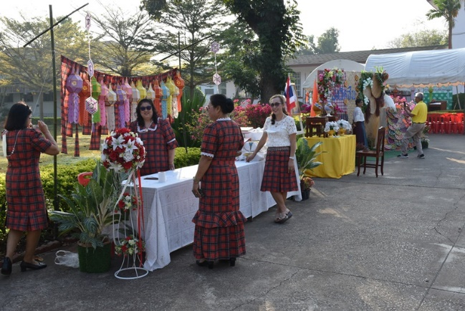
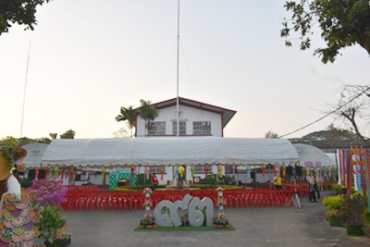
การส่งเสริมองค์กรคุณธรรม
สำนักเทคโนโลยีชีวภัณฑ์สัตว์ กรมปศุสัตว์
ด้านจิตอาสา
โครงการฝึกอบรม หลักสูตร ส่งเสริมคุณธรรม จริยธรรม
เพื่อส่งเสริมกิจกรรมบำเพ็ญประโยชน์ให้กับบุคลากร
กิจกรรมการจัดงานวันคล้ายวันสถาปนากองวัคซีน ครบรอบ 93 ปี
บุคลากรมีส่วนร่วมในการแสดงความคิดสร้างสรรค์
และร่วมมือกันจัดกิจกรรมงานวันกองฯ

Slide 6
การส่งเสริมองค์กรคุณธรรม
สำนักเทคโนโลยีชีวภัณฑ์สัตว์ กรมปศุสัตว์
ด้านกตัญญู
กิจกรรมประเพณีสงกรานต์
ส่งเสริมให้บุคลากรได้มีส่วนร่วมในกิจกรรมประเพณี
วันสงกรานต์ ให้ความเคารพผู้ใหญ่หรือผู้สูงอายุ และครอบครัว

